Slide 1

Стрит фуд в виде фургона (фуд-трак)

Slide 2
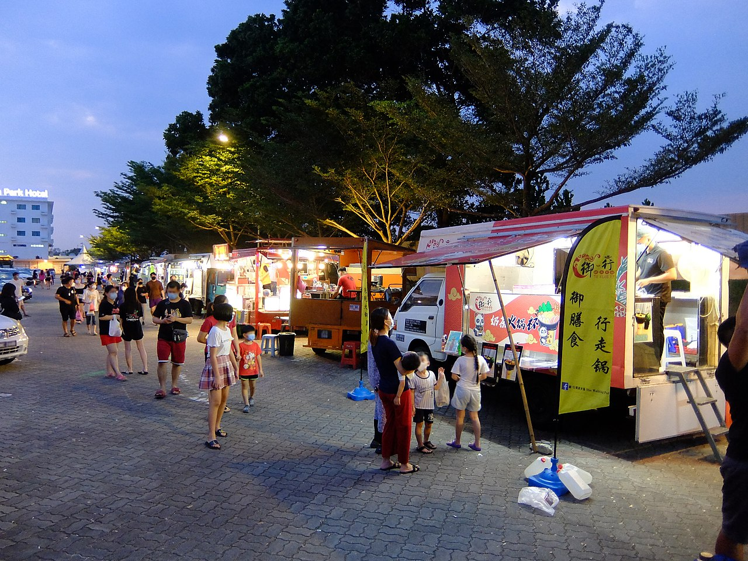
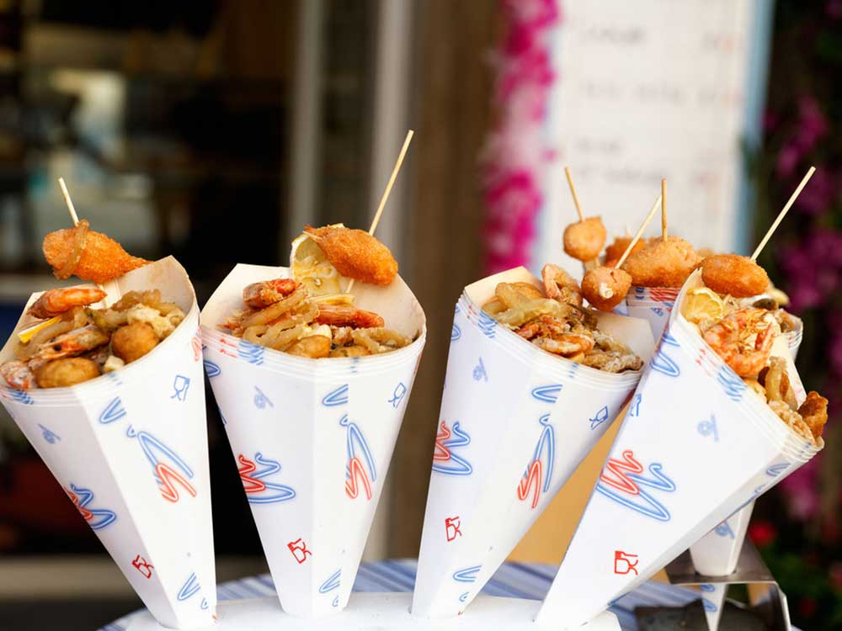
Trdlohouse
Saltydog
Bulbafrites
Burgerbro
Rabbithouse

Slide 3
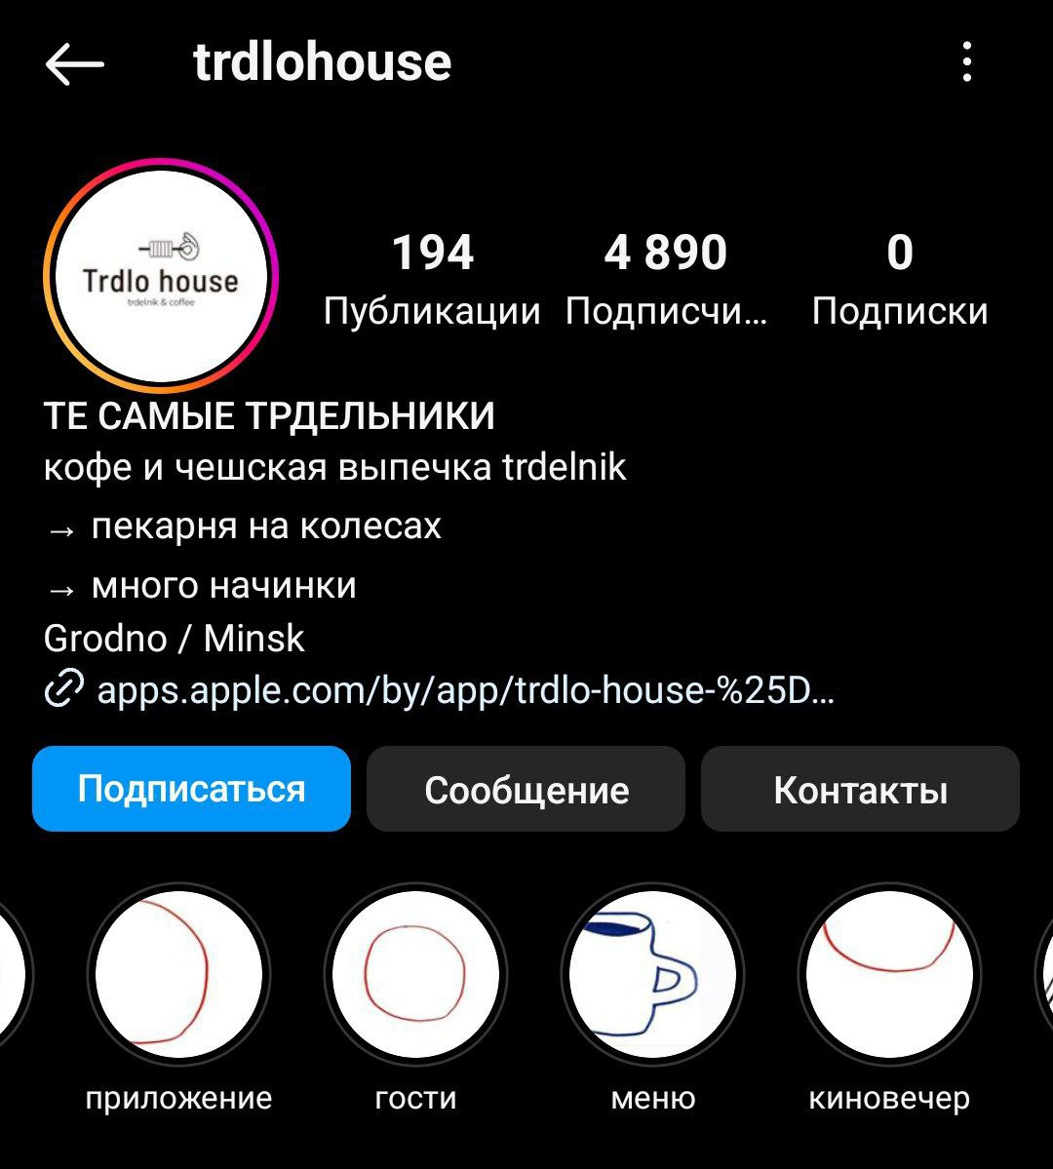
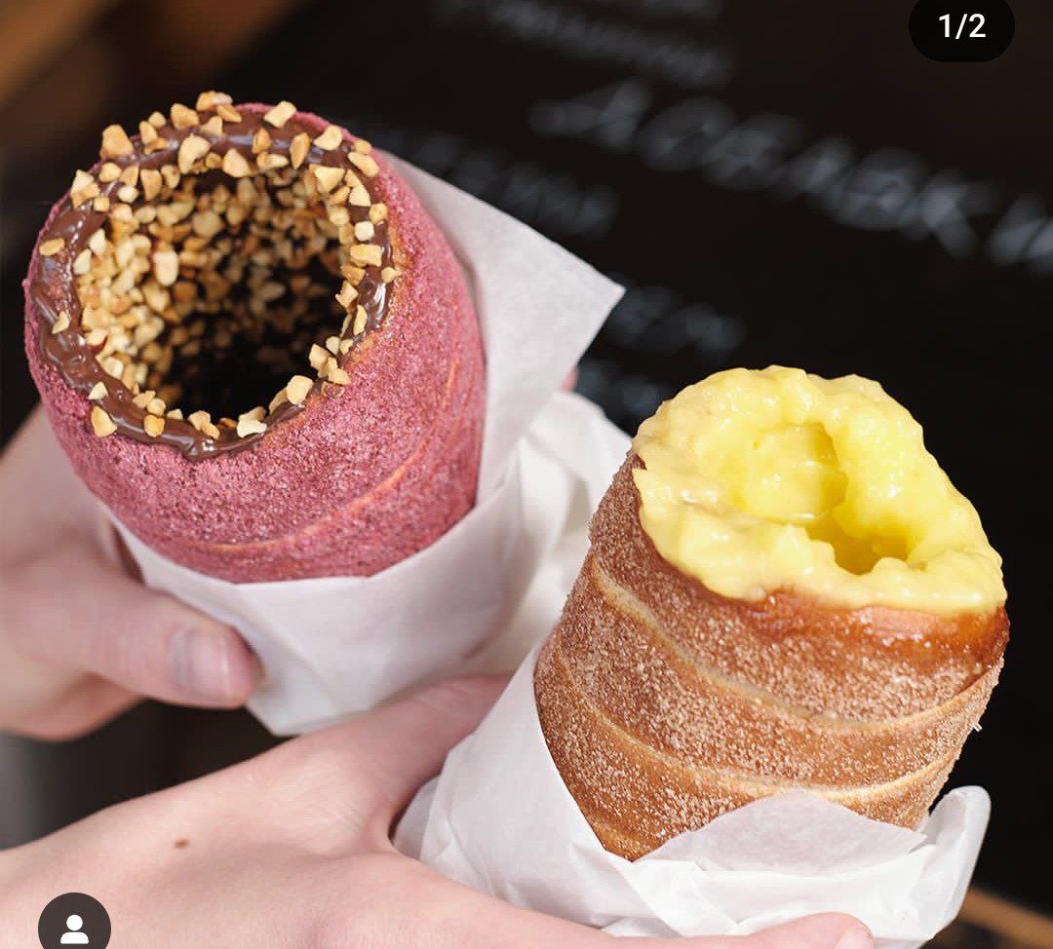
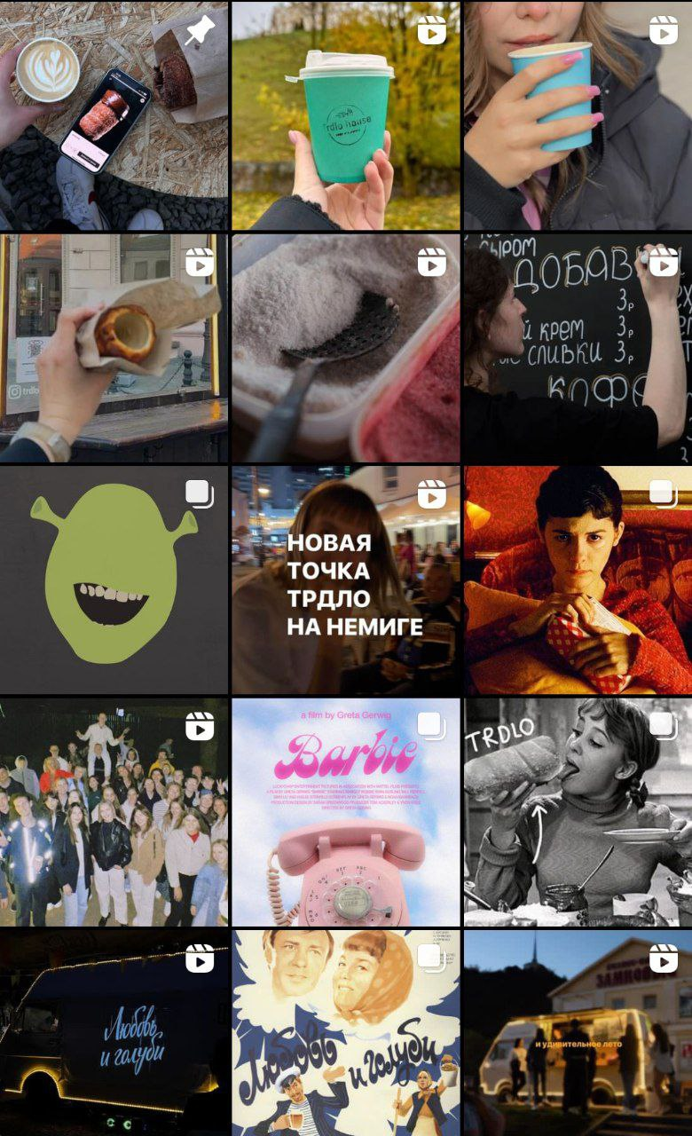
Trdlohouse
Трдельники
Наличие приложения
Несколько точек по Минску
Наличие Tik-Tok
Акции
Информация в актуальном

Slide 4
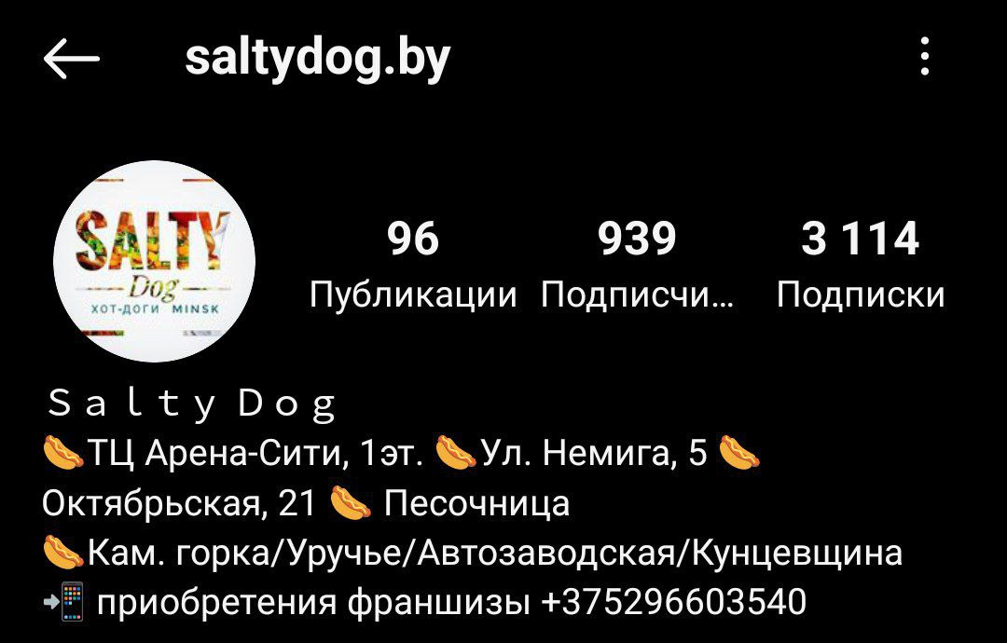
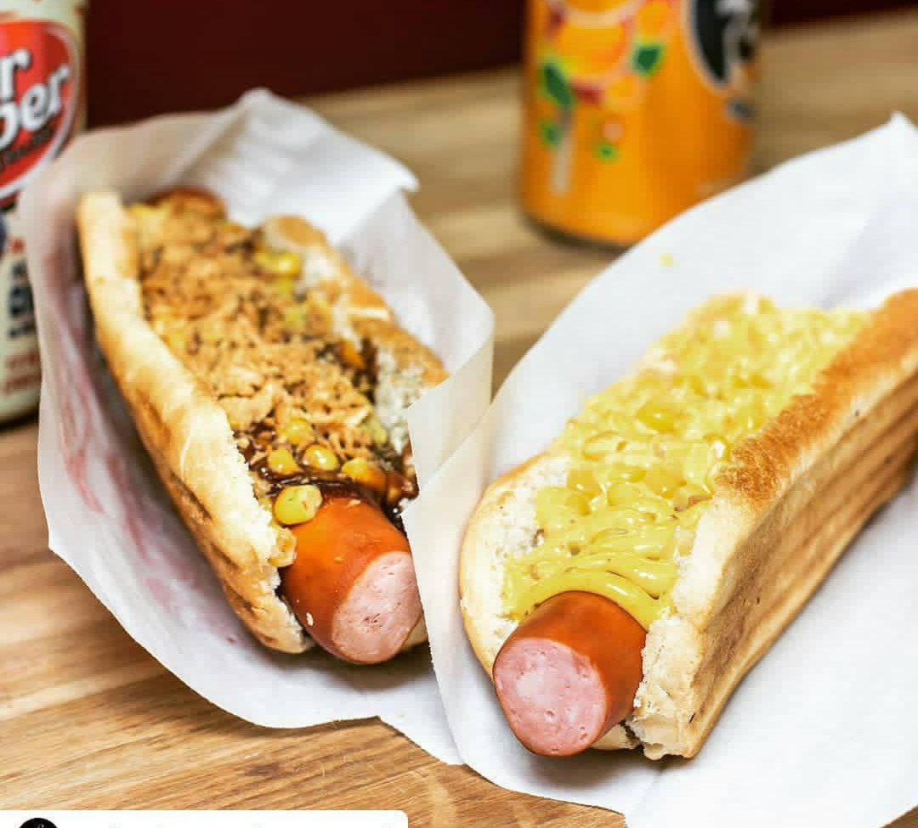
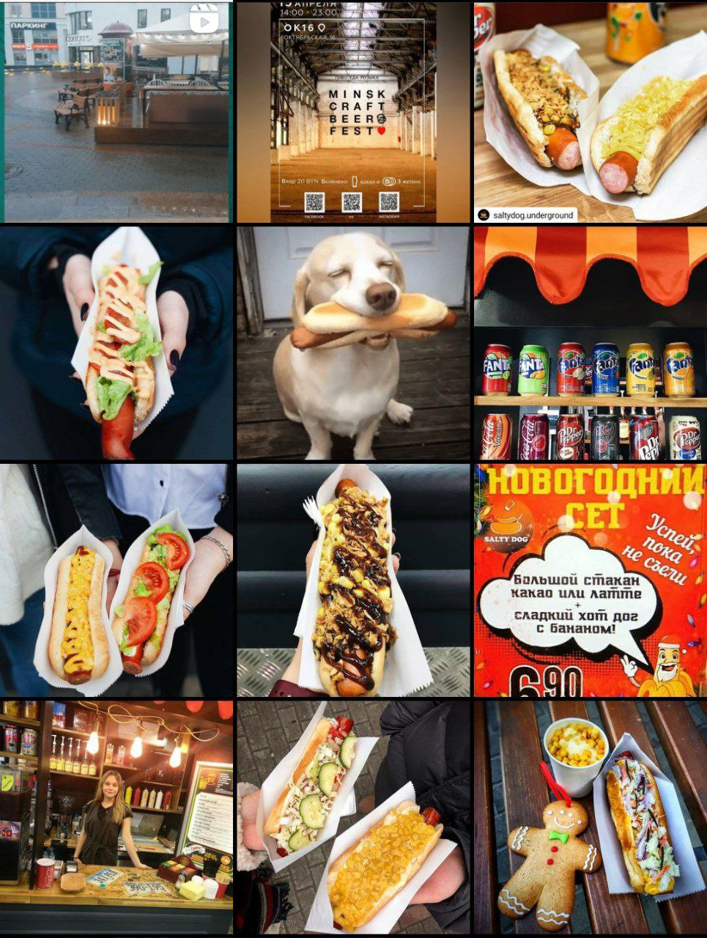
Saltydog
Хот-доги
Информативный контент в публикациях
Несколько точек и наличие подробной информации про каждую из них

Slide 5
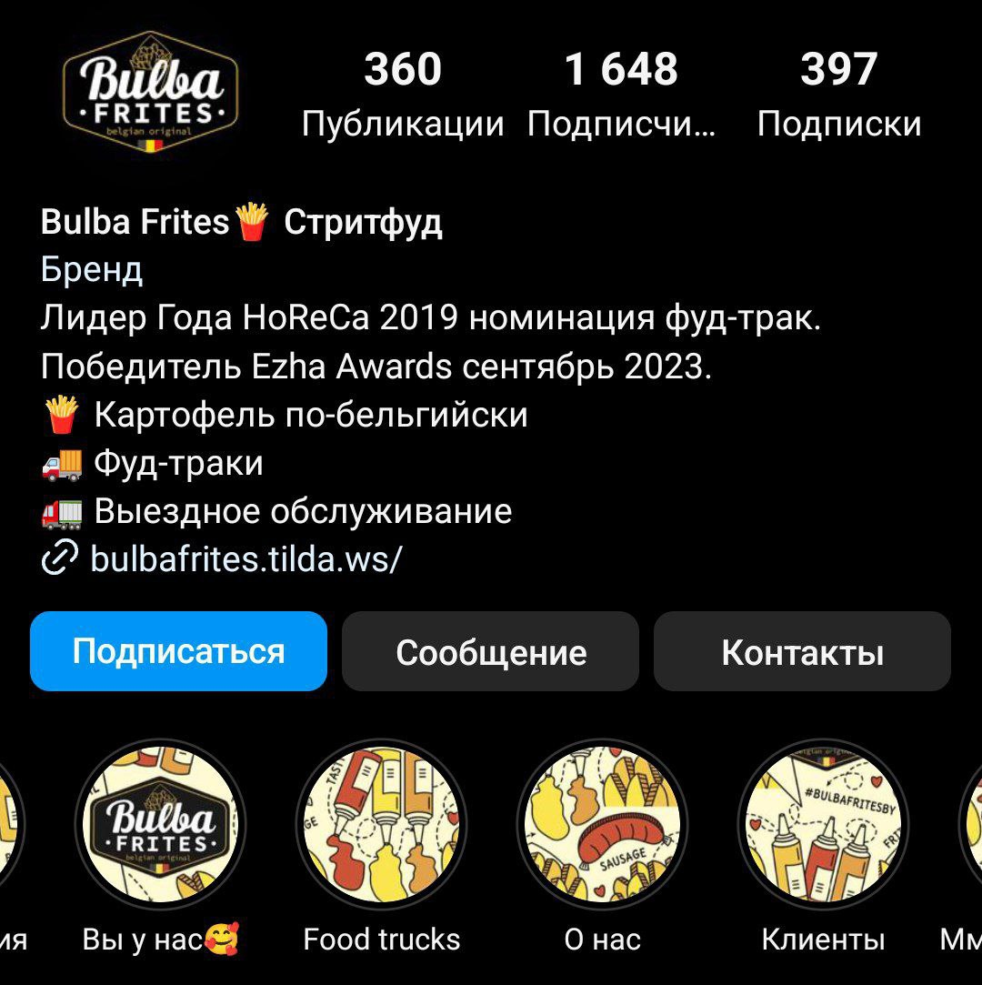
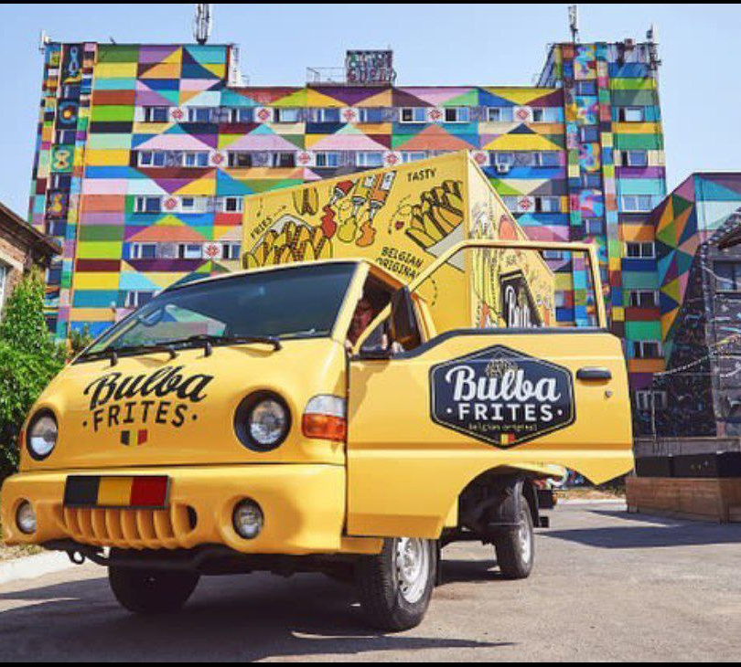
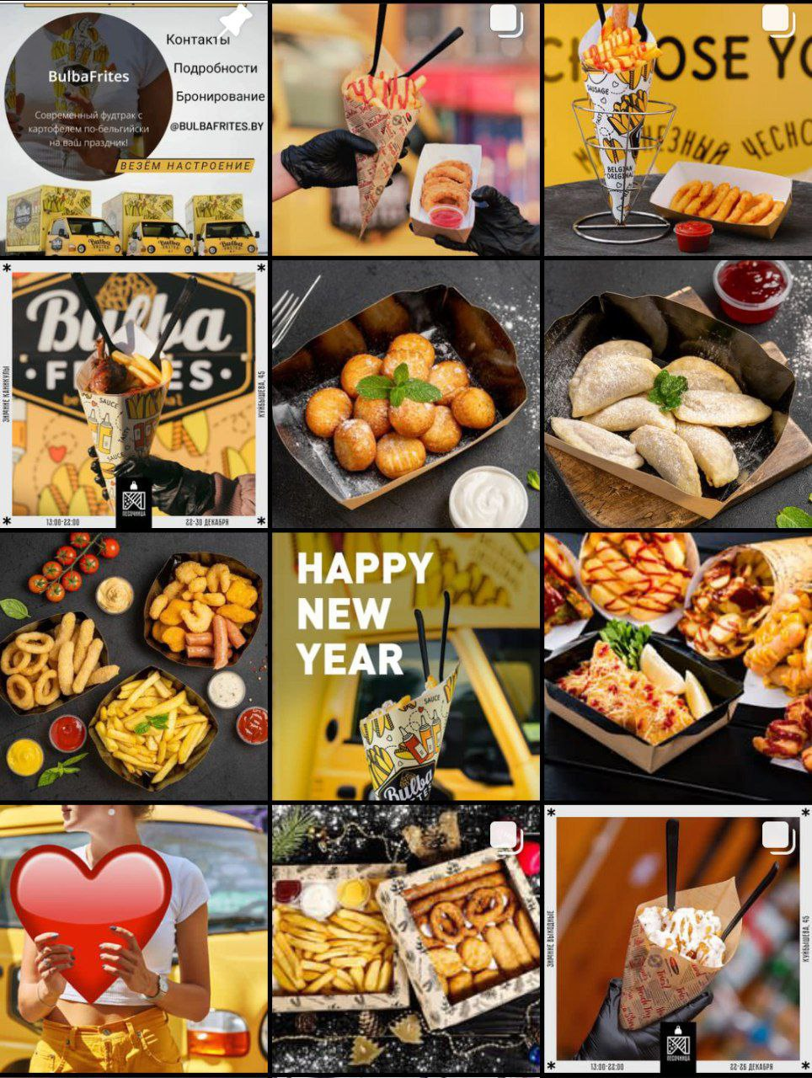
Bulbafrites
Различные вариации картофеля
Красочные публикации, однотонная цветовая гамма
Выездное обслуживание
Постоянные акции в связи с праздниками

Slide 6
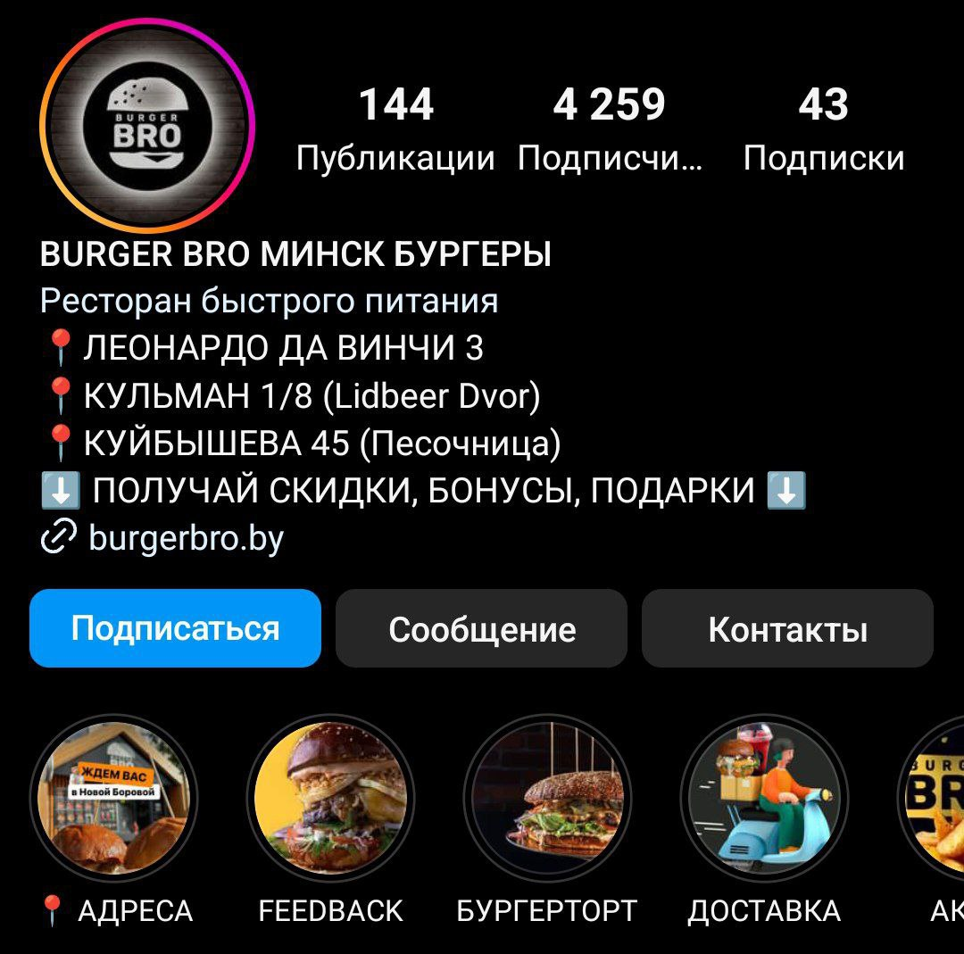
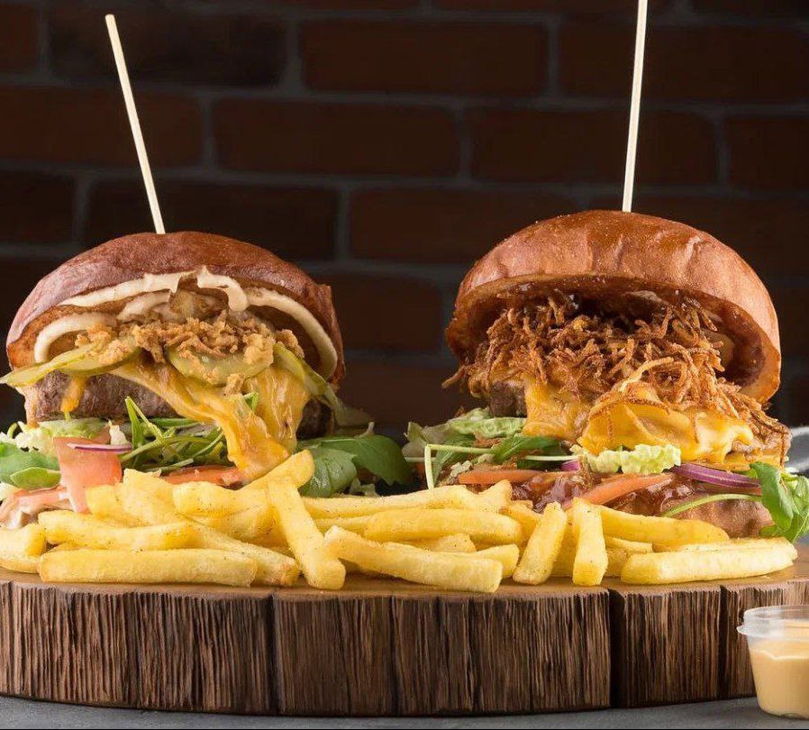
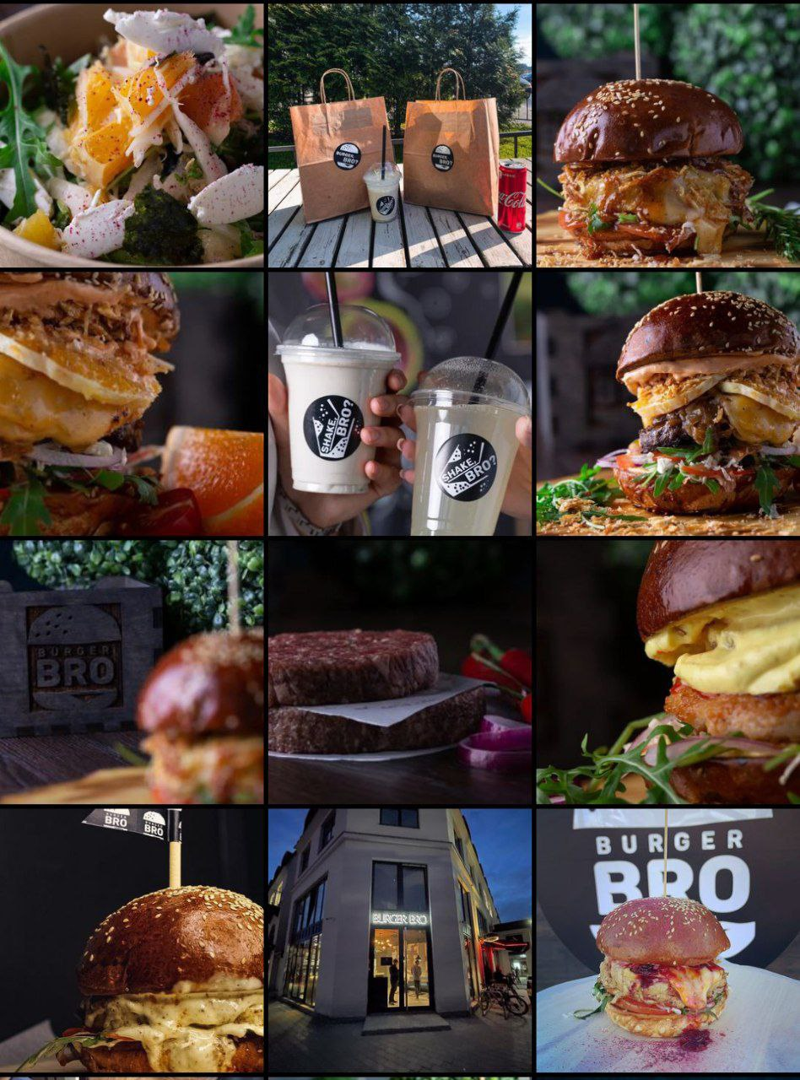
Burgerbro
Бургеры
Услуги доставки
Развлекательный контент в публикациях
Несколько точек, как фуд-траков, так и обычных бургерных

Slide 7
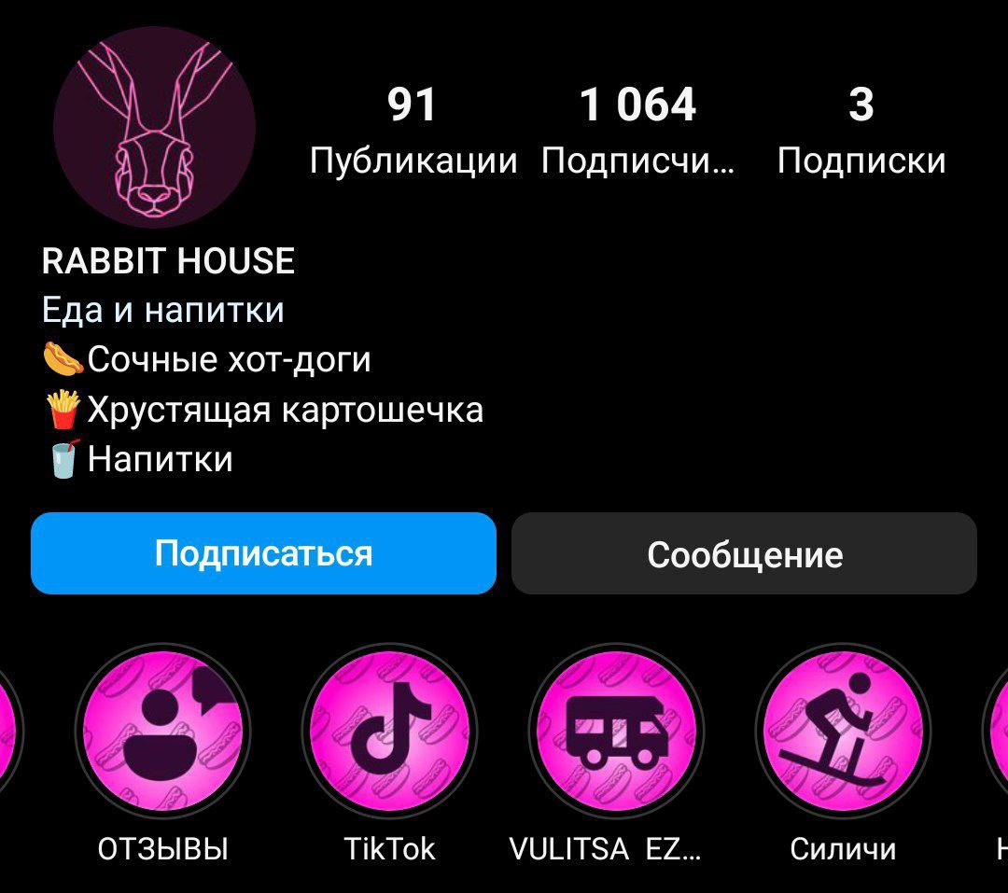
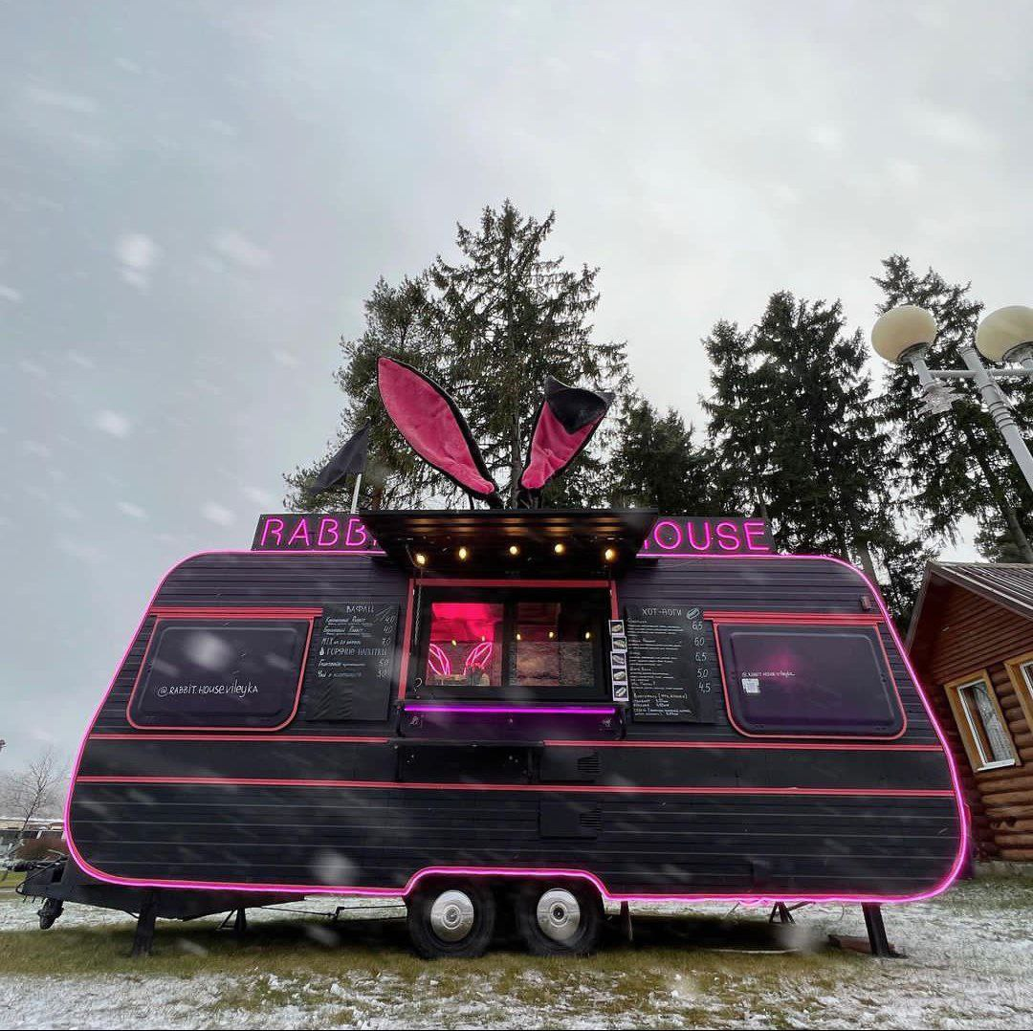
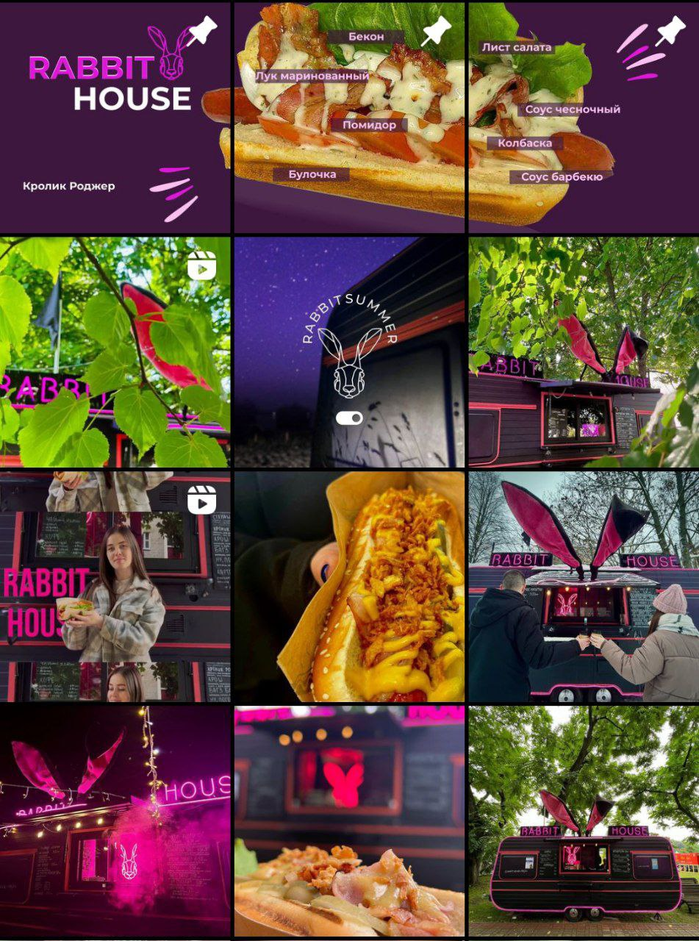
Rabbithouse
Яркое цветовое оформление
Наличие Tik-Tok
Предоставление выездного обслуживания
Подробная информация размещена в публикациях

Slide 8
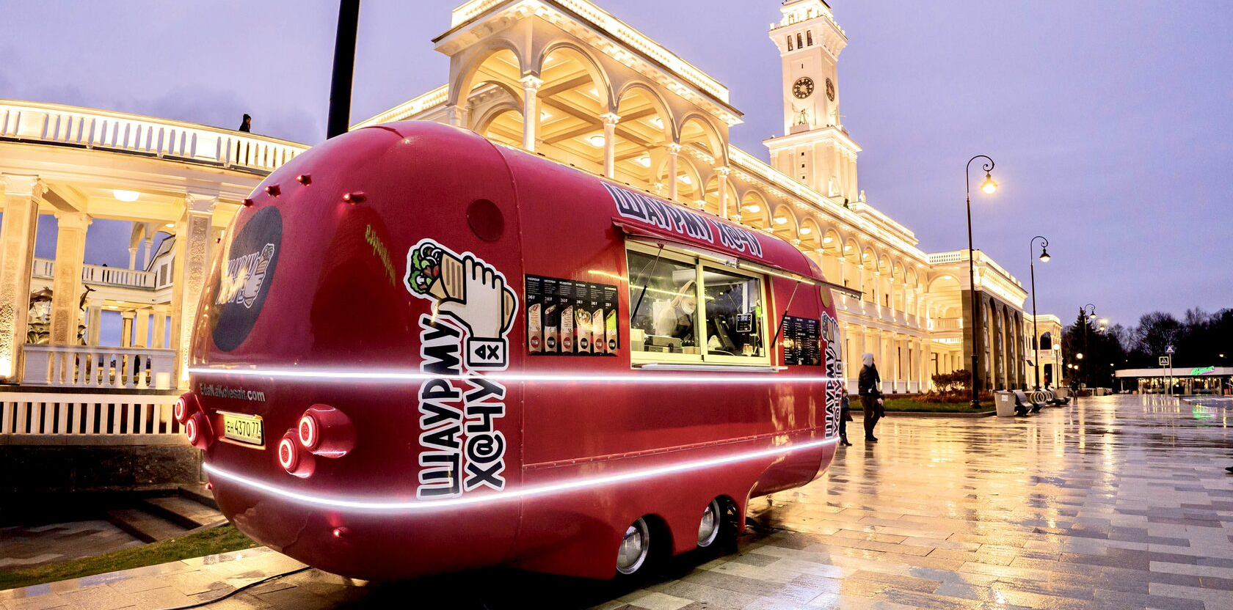
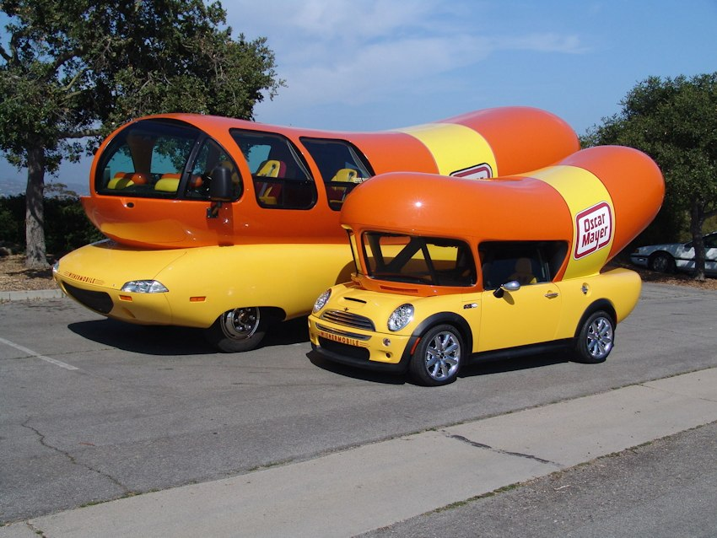

Спасибо за внимание!
instagram

